Slide 1
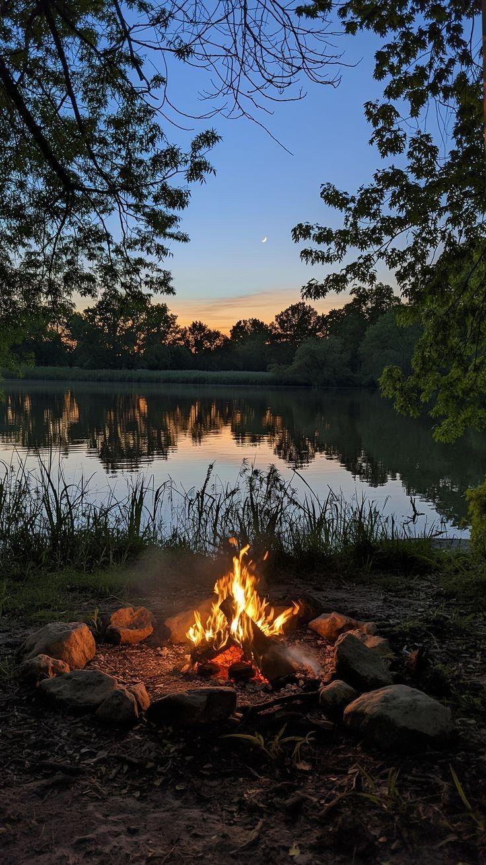
عناصر چهار گانه

Slide 2

خاک
سردوخشک
سودا
غم‌واندوه‌بیش‌ازحد
پرهیزازموسیقی‌های‌سودایی
وسواسی
کند
یکجانشینی
ثابت‌قدم
میل به فکروخیال
کیفیت‌مو:فرریز

Slide 3
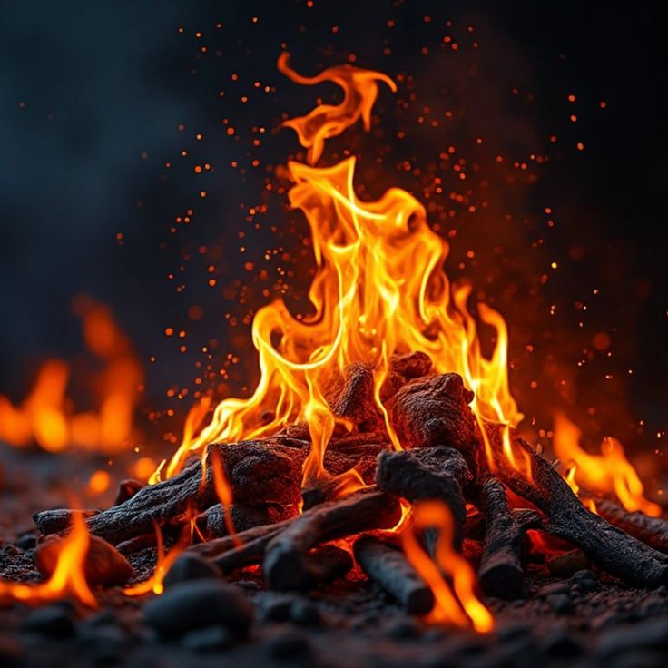
آتش
صفراوی
گرم‌وخشک
خشم‌بیش‌از‌حد
کبدبدکار
صدای‌بم‌وبلندوینکواخت
نیازمندصداهای‌ارام
پرتحرک
فعال
جوگیر
نداشتن‌ثبات‌افکار

Slide 4

آب
بلغم
سردوتر
ترس‌بیش‌ازحد
آروم‌وسرد
باحوصله
شخصیت‌پیچیده
ریزبین
احساساتی
نرم‌ولطیف
خوش‌مشرب
درونگرایی

Slide 5
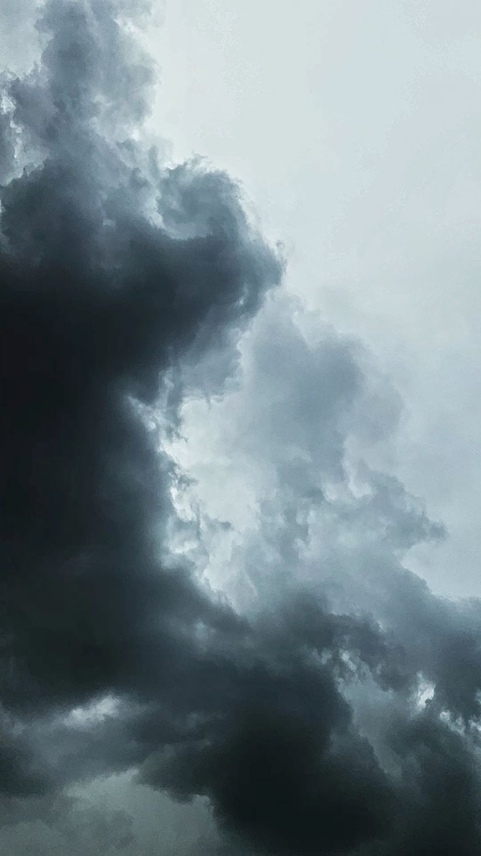
هوا
دموی
گرم‌وتر
یکجانشین
منعطف
طوفان
دردری
کلی‌نگر
برونگرا
شادوسرحال
تغییردکوراسیون
نفوذخوب

Slide 6
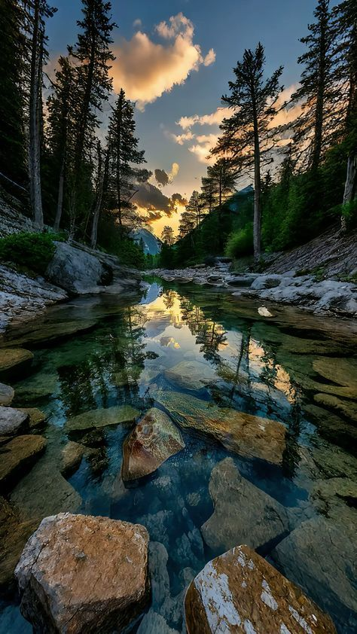
ارتباط عناصر چهار گانه

Slide 7

آب‌وخاک
بهترین رابطه
مکمل یکدیگر
سازگاری بالا

Slide 8

هواوخاک
چندان جالب نیست
مستقل از یکدیگر
باید باهم به تفاهم برسند

Slide 9

خاک و خاک
باهم سازگار و قدرتمند
یا تخریب ئ بیابان

Slide 10
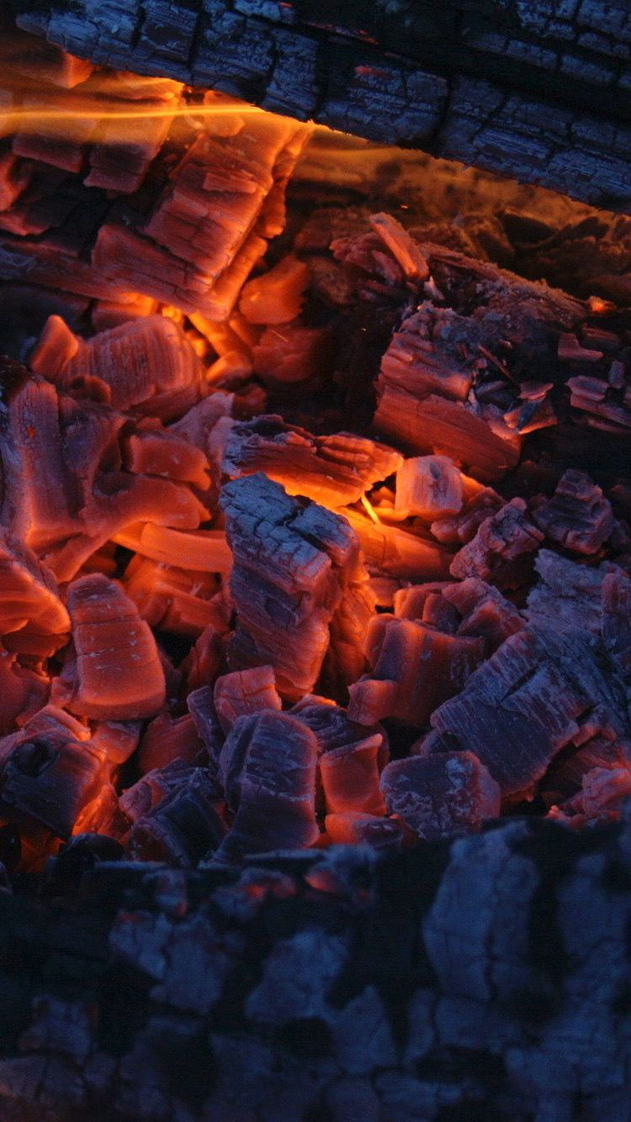
خاک و اتش
باید کنترل شود
میزان متناسب در کنار هم

Slide 11

اب و اب
دریایی به اندازه قیانوس
یا سیلی ویرانگر

Slide 12

درصورت کلی هیچ عنصری بد نیست
و هیچ عنصری خوب نیست
فقط با مدیریت میتوان هم خودرا شناخت
و هم با دیگر عناصر ارتباط گرفت

